Slide 1
第2章 8086体系结构与80x86CPU
8086CPU结构
8086系统的结构和配置
8086CPU内部时序
80x86典型微处理器介绍

Slide 2
2.1 8086CPU结构
  8086CPU的内部结构
  8086CPU的寄存器结构
  8086CPU的管脚及功能

Slide 3
一、 8086CPU的内部结构
8086CPU的内部结构组成
8086CPU由两部分组成：
指令执行部件(EU，Execution Unit)
总线接口部件(BIU，Bus Interface Unit)

Slide 4
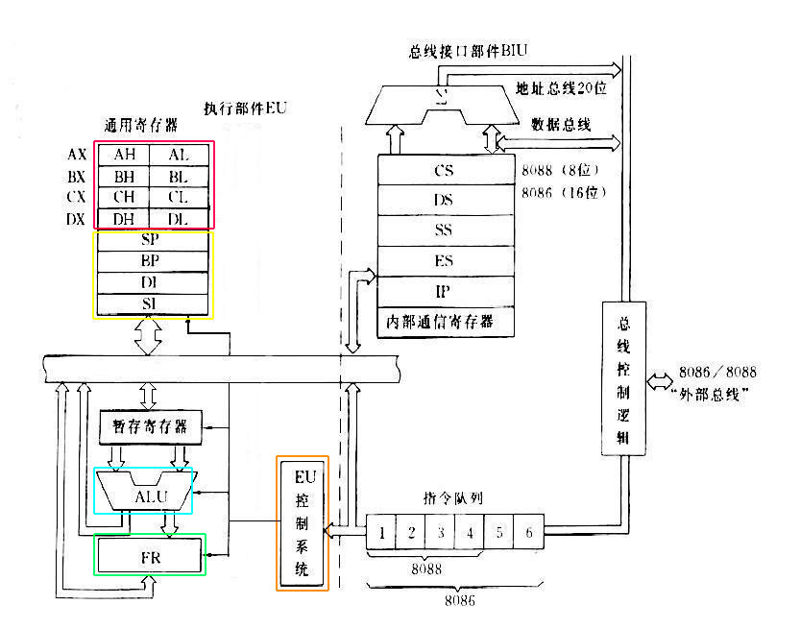
8086CPU的内部结构

Slide 5
指令执行部件（EU）主要由算术逻辑运算单元(ALU)、标志寄存器FR、通用寄存器组和EU控制器等4个部件组成，其主要功能是执行指令。

Slide 6
总线接口部件(BIU)主要由地址加法器、专用寄存器组、指令队列和总线控制电路等4个部件组成，其主要功能是形成访问存储器的物理地址、访问存储器并取指令暂存到指令队列中等待执行，访问存储器或I／O端口读取操作数参加EU运算或存放运算结果等。

Slide 7
EU和BIU的操作原则
● BIU中的指令队列有2个或2个以上字节为空时，BIU自动启动总线周期，取指填充指令队列。直至队列满，进入空闲状态。
● EU每执行完一条指令，从指令队列队首取指。系统初始化后，指令队列为空，EU等待BIU从内存取指，填充指令队列。
● EU取得指令，译码并执行指令。若指令需要取操作数或存操作结果，需访问存储器或I/O，EU向BIU发出访问总线请求。

Slide 8
● 当BIU接到EU的总线请求，若正忙（正在执行取指总线周期），则必须等待BIU执行完当前的总线周期，方能响应EU请求；若BIU空闲，则立即执行EU申请总线的请求。
● EU执行转移、调用和返回指令时，若下一条指令不在指令队列中，则队列被自动清除，BIU根据本条指令执行情况重新取指和填充指令队列。

Slide 9
综上：我们看到8086/8088CPU的EU和BIU是相互独立、分开的，他们相互配合又非同步的工作方式，使得8086/8088CPU可以在执行指令的同时进行取指操作，在时间上它们是并行工作的。EU可以不停的执行预先放在指令队列中的指令，除非遇到转移、调用指令、返回指令，或执行一条频繁访问内存的指令，使BIU没有空从内存提取指令到指令队列，EU才需要等待总线接口BIU提取指令，但这种情况很少。从而提高了整个系统的工作效率，充分利用总线。

Slide 10
二、 8086CPU的寄存器结构
通用寄存器
段寄存器
标志寄存器FR
指令指针寄存器IP

Slide 11
1、 通用寄存器
  指令执行部件（EU）设有8个通用寄存器
  AX BX CX DX
  SP BP SI DI

Slide 12
通用寄存器
  AX（Accumulator Register）
  累加器一般用来存放参加运算的数据和结果，在乘、除法运算、I/O操作、BCD数运算中有不可替代的作用。
  BX（Base Register）
  基址寄存器除可作数据寄存器外，还可放内存的逻辑偏移地址，而AX，CX，DX则不能。

Slide 13
  CX（Counter）
  将它称作计数寄存器，是因为它既可作数据寄存器，又可在串指令和移位指令中作计数用。
  DX（Data Register）
  DX除可作通用数据寄存器外，还在乘、除法运算、带符号数的扩展指令中有特殊用途。

Slide 14
  SI（Source Index）
  源变址寄存器多用于存放内存的逻辑偏移地址，隐含的逻辑段地址在DS寄存器中，也可放数据。
  DI（Destination Index）
  目标变址寄存器多用于存放内存的逻辑偏移地址，隐含的逻辑段地址在DS寄存器中也可放数据。

Slide 15
  BP（Base Pointer）
  基址指针用于存放内存的逻辑偏移地址，隐含的逻辑段地址在SS寄存器中。
  SP（Stack Pointer ）
  堆栈指针用于存放栈顶的逻辑偏移地址，隐含的逻辑段地址在SS寄存器中。

Slide 16
寄存器的特殊用途和隐含性质
在指令中没有明显的标出，而这些寄存器参加操作，称之为“隐含寻址”。
具体的：在某类指令中，某些通用寄存器有指定的特殊用法，编程时需遵循这些规定，将某些特殊数据放在特定的寄存器中，这样才能正确的执行这些指令。
采用“隐含”的方式，能有效地缩短指令代码的长度。

Slide 17
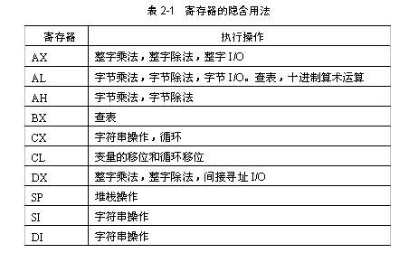

Slide 18
2、段寄存器
总线接口部件BIU设有4个16位段寄存器
CS（Code Segment），代码段寄存器中存放程序代码段起始地址的高16位。
DS（Data Segment），数据段寄存器中存放数据段起始地址的高16位。
SS（Stack Segment），堆栈段寄存器中存放堆栈段起始地址的高16位。
ES（Extended Segment），扩展段寄存器中存放扩展数据段起始地址的高16位。

Slide 19
3、标志寄存器FR
标志寄存器FR中共有9个标志位，可分成两类：
状态标志 表示运算结果的特征，它们是
CF、PF、AF、ZF、SF和OF
控制标志 控制CPU的操作，它们是IF、
DF和TF。

Slide 20
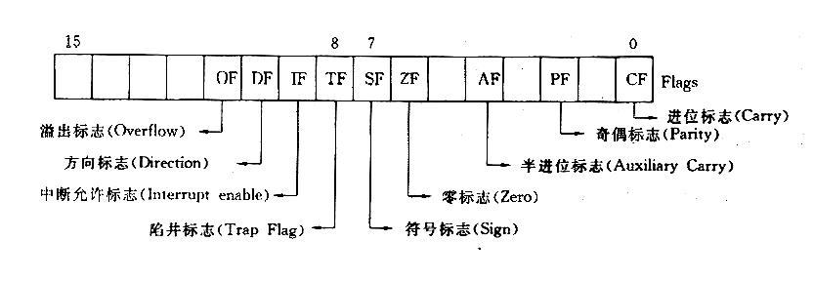
标志寄存器FR

Slide 21
FR中的状态标志
CF(Carry Flag)：进位标志位
CF＝l，表示本次运算中最高位(D15或D7)有进位(加法运算时)或有借位(减法运算时)。CF标志可通过STC指令置位，通过CLC指令复位(清除进位标志)，还可通过CMC指令将当前CF标志取反。
PF(Parity Flag)：奇偶校验标志位
PF＝1，表示本次运算结果中有偶数个“l”，PF＝0，表示本次运算结果中有奇数个“1”。

Slide 22
AF(Auxiliary Carry Flag)：辅助进位标志位。AF＝l，表示运算结果的8位数据中，低4位向高4位有进位(加法运算时)或有借位(减法运算时)，这个标志位只在十进制运算中有用。
ZF(Zero Flag)：零标志位
ZF＝1，表示本次运算结果为零，否则即运算结果非零时，ZF＝0。

Slide 23
SF(Sign Flag)：符号标志
SF＝1，表示本次运算结果的最高位(第7位或第15位)为“l”，否则SF＝0。
OF(Overflow F1ag)：溢出标志

Slide 24
FR寄存器的控制标志
IF(Interrupt Flag)：中断标志位
IF＝1，表示允许CPU响应可屏蔽中断。IF标志可通过STI指令置位，也可通过CLI指令复位。
DF(Direction Flag)：方向标志位
在串操作指令中，若DF＝0，表示串操作指令地址指针自动增量；DF＝1，表示地址指针自动减量。DF标志位可通过STD指令置位，也可通过CLD指令复位。
TF(Trap Flag)：单步标志位

Slide 25
4、指令指针寄存器 IP
IP总是指向下一条待执行的指令 。
IP中内容可由BIU自动修改。

Slide 26
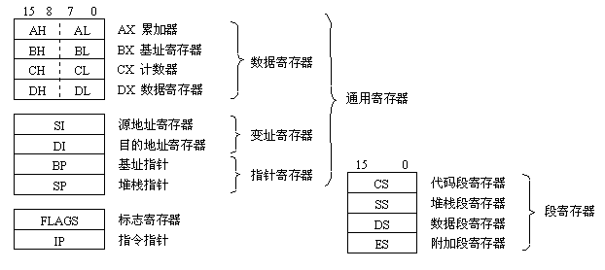
8086的寄存器组总结

Slide 27
三、8086CPU的管脚及功能
8086是16位CPU。它采用高性能的N—沟道，耗尽型负载的硅栅工艺(HMOS)制造。
由于受当时制造工艺的限制，部分管脚采用了分时复用的方式，构成了40条管脚的双列直插式封装

Slide 28
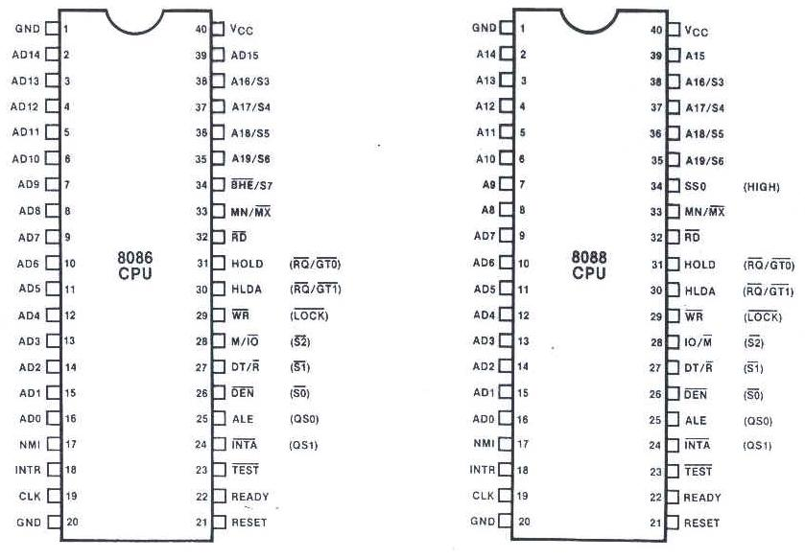

Slide 29
1、8086的两种工作方式
最小模式：系统中只有8086一个处理器，所有的控制信号都是由8086CPU产生。
最大模式：系统中可包含一个以上的处理器，比如包含协处理器8087。在系统规模比较大的情况下，系统控制信号不是由8086直接产生，而是通过与8086配套的总线控制器等形成。
和8086配合的协处理器有两个：
8087浮点运算协处理器——完成高精度的浮点运算。
8089输入输出协处理器——系统输入/输出任务由它承担。

Slide 30
最小模式下的引脚说明
（1） AD15～AD0 (Address Data Bus)：
地址/数据复用信号，双向，三态。在T1状态（地址周期）AD15～AD0上为地址信号的低16位A15～A0；在T2 ～ T3状态（数据周期）AD15～AD0 上是数据信号D15～D0。

Slide 31
（2） A19/S6～A16/S3 (Address/Status)：
地址/状态复用信号，输出。在总线周期的T1状态A19/S6～A16/S3上是地址的高4位。在T2～T4状态，A19/S6～A16/S3上输出状态信息。

Slide 32

S₄
S₃
当前正在使用的段寄存器
0
0
ES
0
1
SS
1
0
CS或未使用任何段寄存器
1
1
DS

Slide 33
（3）BHE# /S7 (Bus High Enable/Status)：
数据总线高8位使能和状态复用信号，输出。在总线周期T1状态，BHE#有效，表示数据线上高8位数据有效。在T2～T4状态BHE # /S7 输出状态信息S7。S7在8086中未定义。

Slide 34
（4） RD# (Read)
读信号， 三态输出，低电平有效，表示当前CPU正在读存储器或I／O端口。
（5） WR# (Write)
写信号，三态输出，低电平有效，表示当前CPU正在写存储器或I／O端口。
（6）M／IO# (Memory／IO )
存储器或I／O端口访问信号。三态输出，M／IO#为高电平时，表示当前CPU正在访问存储器，M／IO# 为低电平时，表示当前CPU正在访问I／O端口。

Slide 35
（7）READY
准备就绪信号。由外部输入，高电平有效，表示CPU访问的存储器或I／O端口己准备好传送数据。当READY无效时，要求CPU插入一个或多个等待周期Tw，直到READY信号有效为止。

Slide 36
（8）INTR( Interrupt Request)
中断请求信号，由外部输入，电平触发，高电平有效。INTR有效时，表示外部设备向CPU发出中断请求，CPU在每条指令的最后一个时钟周期对INTR进行测试，一旦测试到有中断请求，并且当中断允许标志IF＝1时，则暂停执行下条指令转入中断响应周期。

Slide 37
（9）INTA# (Interrupt Acknowledge)
中断响应信号。向外部输出，低电平有效，表示CPU响应了外部发来的INTR信号。
（10） NMI( Non—Maskable Interrupt Request)
不可屏蔽中断请求信号。由外部输入，边沿触发，正跳沿有效。CPU一旦测试到NMI请求信号，待当前指令执行完就自动从中断入口地址表中找到类型2中断服务程序的入口地址，并转去执行。

Slide 38
（11）TEST#
测试信号。由外部输入，低电平有效。当CPU执行WAIT指令时(WAIT指令是用来使处理器与外部硬件同步)，每隔5个时钟周期对TEST进行一次测试，若测试到该信号无效，则CPU继续执行WAIT指令，即处于空闲等待状态；当CPU测到TEST输入为低电平时，则转而执行WAIT的下一条指令。由此可见，TEST对WAIT指令起到了监视的作用。

Slide 39
（12）RESET
复位信号。由外部输入，高电平有效。RESET信号至少要保持4个时钟周期，CPU接收到该信号后，停止进行操作，并对标志寄存器(FR)、IP、DS、SS、ES及指令队列清零，而将CS设置为FFFFH。当复位信号变为低电平时，CPU从FFFF0H开始执行程序，由此可见，采用8086CPU计算机系统的启动程序就保持在FFFF0H开始的存储器中。

Slide 40
（13）ALE(Address Latch Enable)
地址锁存使能信号，输出，高电平有效。用来作为地址锁存器的锁存控制信号。
（14）DEN# (Data Enable)
数据使能信号，输出，三态，低电平有效。用于数据总线驱动器的控制信号。

Slide 41
（15） DT/R#(Data Transmit/Receive)：
数据驱动器数据流向控制信号，输出，三态。在8086系统中，通常采用8286或8287作为数据总线的驱动器，用DT/R#信号来控制数据驱动器的数据传送方向。当DT/R#＝1时，进行数据发送；DT/R#＝0时，进行数据接收。

Slide 42
（16）HOLD(Hold Request)
总线请求信号。由外部输入，高电平有效器向CPU请求使用总线。
（17）HLDA(Hold Acknowledge)
共享总线的处理总线请求响应信号。向外部输出，高电平有效。

Slide 43
（18）MN/MX＃(Minimum/Maximum Mode Control)：
最大最小模式控制信号，输入。MN/MX＃＝1（＋5V），CPU工作在最小模式。MN/MX＃＝0（接地）， CPU则工作在最大模式。
（19） GND 地。
（20) VCC 电源，接＋5V。

Slide 44
最大模式下的引脚说明
当8086CPU工作在最大模式系统时，有8个管脚重新定义 。
（1）S2#、S1#、S0#（Bus Cycle Status，最小模式为M/IO#、D/TR#、DEN#）：
总线周期状态信号，输出。这三个信号的组合表示当前总线周期的类型。在最大模式下，由这三个信号输入给总线控制器8288，用来产生存储器、I/O的读写等相关控制信号。如下表：

Slide 45
S2# | S1# | S0# | CPU状态 | 8288命令
0 | 0 | 0 | 中断响应 | INTA#
0 | 0 | 1 | 读I/O端口 | IORC#
0 | 1 | 0 | 写I/O端口 | IOWC# AIOWC#
0 | 1 | 1 | 暂停 | 无
1 | 0 | 0 | 取指令 | MRDC#
1 | 0 | 1 | 读存储器 | MRDC#
1 | 1 | 0 | 写存储器 | MWTC# AMWC#
1 | 1 | 1 | 无作用 | 无

Slide 46
（2）LOCK# 封锁信号。
三态输出，低电平有效。LOCK有效时表示CPU不允许其它总线主控者占用总线。这个信号由软件设置。当在指令前加上LOCK前缀时，则在执行这条指令期间LOCK保持有效，即在此指令执行期间，CPU封锁其它主控者使用总线。
（3）QS1、QS0(Instruction Queue Status，最小模式为ALE、INTA#)：
指令队列状态信号，输出。QS1,QS0组合起来表示前一个时钟周期中指令队列的状态，以便从外部对芯片的测试。

Slide 47
（4）RQ#/GT0# ，RQ#/GT1# (Request／Grant)
总线请求信号请求／同意信号。双向，低电平有效，当该信号为输入时表示其它主控者向CPU请求使用总线；当为输出时表示CPU对总线请求的响应信号。两条线可同时与两个主控者相连，同时,RQ#/GT0#优先级高于RQ#/GT1#。

Slide 48
（5）QS1、QS0(Instruction Queue Status)：
指令队列状态信号，输出。QS1,QS0组合起来表示前一个时钟周期中指令队列的状态，以便从外部对芯片的测试。

Slide 49
QS1 | QS0 | 编码含义
0 | 0 | 无操作
0 | 1 | 从队列中取第一个字节
1 | 0 | 队列已空
1 | 1 | 从队列中取后续字节

Slide 50
2.2 8086系统的结构和配置
一、8086存储器结构和配置
8086系统中的存储器是一个最多1M个8位数量的字节序列，即可寻址的存储空间为1M字节，系统为每个字节分配一个20位的物理地址(对应16进制的地址范围从00000H～FFFFFH)。
在存储器中任何两个相邻的字节被定义为一个字。在一个字中的每一个字节有一个地址，并且这两个地址中的较小的一个被用来作为该字的地址。

Slide 51
1、存储器的组成
8086系统中，存储器是分体结构，1M字节的存储空间分成两个512K字节的存储体。 一个是偶数地址存储体，一个是奇数地址存储体.

Slide 52
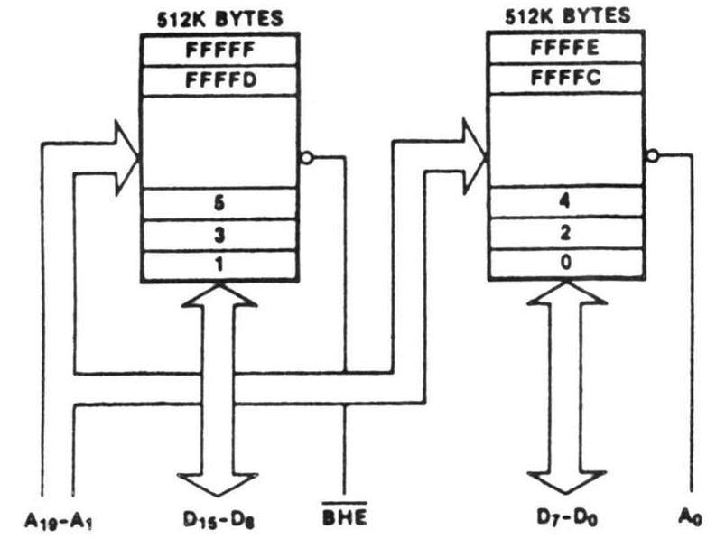
（1）奇偶地址体示意图

Slide 53
（2）BHE# 、 AD₀的代码组合和对应的操作
BHE# | AD0 | 对应的操作 | 所用的管脚
0 | 0 | 从偶地址开始读/写一个字 | AD15～AD0
0 | 1 | 从奇地址单元读/写一个字节 | AD15～AD8
1 | 0 | 从偶地址单元读/写一个字节 | AD7～AD0
0 1 | 1 0 | 从奇地址开始读/写一个字（在第一个总线周期，传送低8位数据到AD15～AD8；第二个总线周期传送高8位数据到AD7～AD0） | AD15～AD8 AD7～AD0

Slide 54
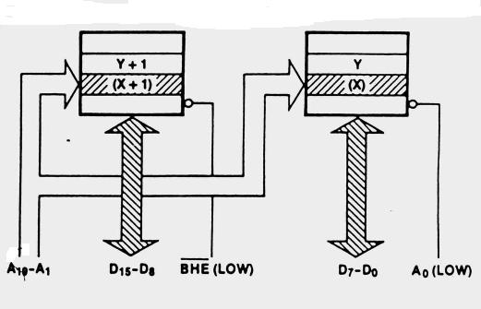
（3）偶地址字读写

Slide 55
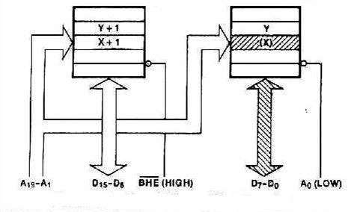
(3)偶地址字节读写(续）

Slide 56
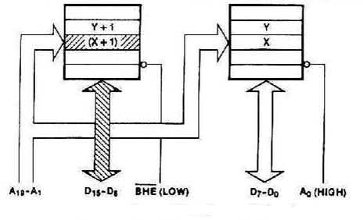
（3）奇地址字节读写（续）

Slide 57
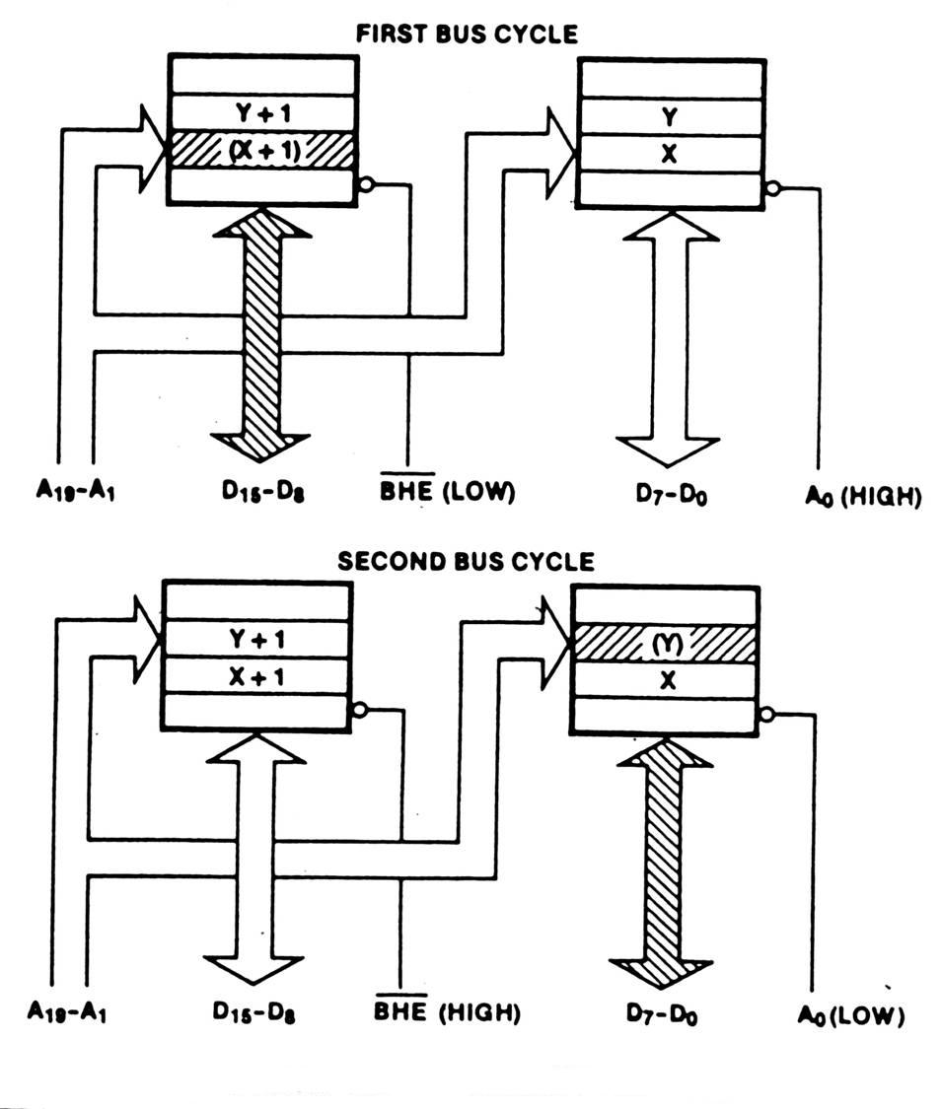
奇地址字读写（续）

Slide 58
2、存储器的分段
8086可寻址空间是lM字节，对整个空间寻址需要20位长的地址码，8086CPU内所有寄存器都是16位的寄存器，而一个16位的寄存器，就只能寻址64K字节。要达到对1M字节存储器的寻址，8086系统采用分段并附以地址偏移量办法形成20位的物理地址，来得到对1M内存空间的寻址。

Slide 59
存储器中的逻辑地址和物理地址
采用分段结构的存储器中，任何一个逻辑地址都由段基址和偏移地址两部分构成，都是 16位二进制数。
物理地址：存储器的绝对地址，从00000H～FFFFFH，是CPU访问存储器的实际寻址地址（也称为绝对地址）
16位的段基址左移4位(相当于在段基址最低位后添4个“0”)，然后与偏移地址相加获得物理地址，这相当于完成如下的地址运算：
物理地址＝段基址×16+偏移地址

Slide 60
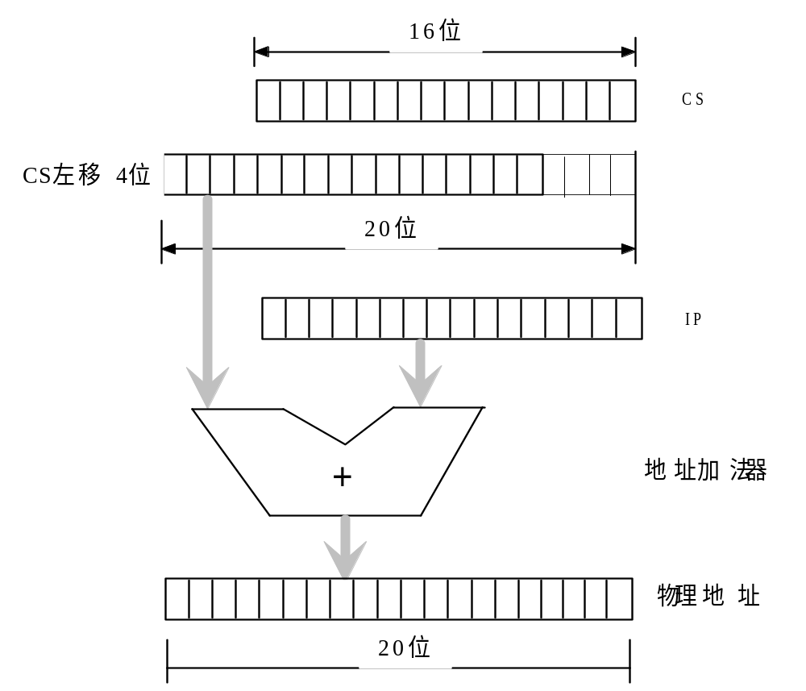

Slide 61
3、堆栈段的使用
所谓堆栈是在存储器中开辟一个区域，用来存放需要暂时保存的数据，其工作方式是“先进后出”或“后进先出”的方式。
8086系统中的堆栈段是由段定义语句在存储器中定义的一个段，堆栈段容量小于等于64K字节。段基址由堆栈寄存器SS指定，栈顶由堆栈指针SP指定，堆栈地址由高向低增长，栈底设在存储器的高地址区。

Slide 62
堆栈的概念
堆栈（Stack）是主存中一个特殊的区域。
它采用先进后出FILO（First In Last Out）或后进先出LIFO（Last In First Out）的原则进行存取操作，而不是随机存取操作方式。
堆栈指针——它指示栈顶位置，在8086中，栈顶由SS和SP共同指示，即SS:SP。
堆栈操作
  处理器自动维持（子程序调用时的断点处理）
  用户操作（PUSH/POP指令）

Slide 63
8088/8086的堆栈操作特点
向下生长——向低地址方向生长；
双字节操作——高对高，低对低；
“栈顶总满”——栈顶已经堆有数据。
PUSH AX
POP BX
原栈顶
AH
BH
AL
BL
新栈顶
低址

Slide 64
微型计算机的硬件组成
系统总线BUS
处
理
器
子
系
统
系
统
总
线
形
成
地址总线AB
数据总线DB
控制总线CB
存储器
I/O接口
I/O设备

Slide 65
二、8086输入／输出结构与配置
8086系统与外部设备的输入/输出是通过接口完成的。
1）单独编址
系统要为I/O芯片的每个端口分配一个地址，各个端口号不能重复。8086中I/O端口单独编址。
2）寻址范围
8086CPU设计了65535个8位的I/O端口，即寻址范围是0～64K。两个编号相邻的8位端口可以组合成一个16位端口。
3）访问指令
执行IN, OUT指令，RD#信号或WR#信号与M/IO#信号同时为低电平。

Slide 66
端口、端口地址
8086系统和外部设备之间都是通过I/O芯片联系的，每个I/O芯片都有一个或几个端口。
端口——接口中的寄存器。
端口地址——接口中的寄存器的地址。
8086CPU允许访问的I/O端口数为64K个。

Slide 67








CPU与I/O端口
Notes:
8086系统和外部设备之间都是通过I/O芯片联系的，每个I/O芯片都有一个或几个端口。
端口——接口或者说芯片内部的寄存器。
端口地址——接口或者说芯片内部的寄存器的地址。
端口是接口电路中能被CPU直接访问的寄存器的地址。CPU通过这些地址即端口向接口电路中的寄存器发送命令，读取状态和传送数据。
I/O操作是指对I/O端口的操作，而不是对I/O设备的操作，即CPU访问的是与I/O设备相关的端口，而不是I/O设备本身。
一个接口一般包括若干个端口，如数据端口、命令端口、状态端口等。
I/O端口也必须进行编址以便能被主机访问。在微机系统中，对I/O接口的端口编址有两种方法：端口统一编址和端口独立编址。

Slide 68
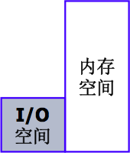
I/O端口单独编址
I/O地址空间独立于存储地址空间
Notes:
8086CPU对I/O编址的方式是独立编址
优点：
I/O端口的地址空间独立
控制和地址译码电路相对简单
专门的I/O指令使程序清晰易读
缺点：
I/O指令没有存储器指令丰富
8086有I/O指令IN、OUT

Slide 69




I/O端口单独编址
访问内存储器
访问I/O端口
FFFFF
FFFF
0
Notes:
☆ 访问内存储器
使用20根地址线A0~A19
使M/IO =1
内存地址范围为00000～0FFFFFH共1MB
☆访问I/O端口
使用低16根地址线A0~A15
使M/IO = 0
I/O端口地址范围为0000～0FFFFH共64K

Slide 70
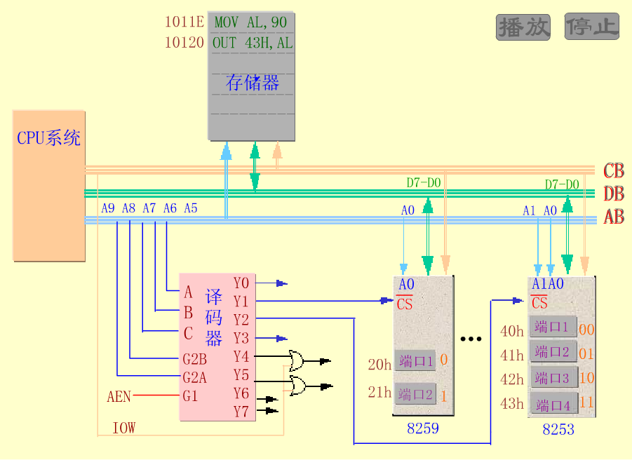

Slide 71
三、 8086的最小和最大模式系统配置
8086CPU可工作在最小模式和最大模式两种配置。
最小模式是单处理机系统。系统中所需要的控制信号全部由8086CPU本身直接提供
最大模式可构成多处理机系统，系统中所需要的控制信号由总线控制器8288提供。
CPU工作模式的选择是由硬件决定的，当CPU的管脚MN／接高电平(十5V)时，构成最小模式；当MN／接低电平(地)时，构成最大模式。

Slide 72
1、最小模式系统配置
以8086CPU构成的微型计算机最小模式的基本配置。除了存储器、I／O芯片和基本时钟发生器外、还有用于地址的锁存器8282(或8283)以及用于数据传输的缓冲器8286(或8287)。

Slide 73
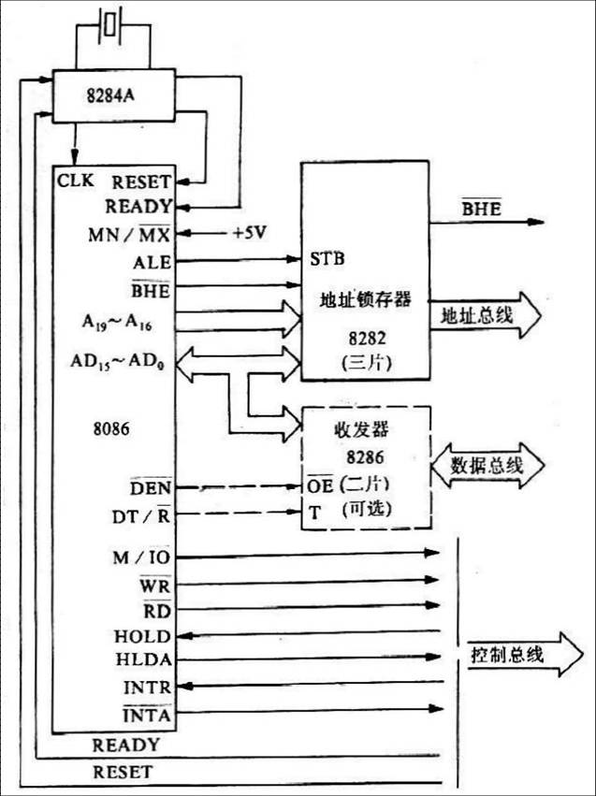
最小模式系统

Slide 74
2、最大模式系统配置
与最小模式系统相比较，主要区别是最大模式系统中增设了一个总线控制器8288和一个总线仲裁器8289。
8086CPU输出的状态信号S2～S0同时送给8288和8289，由8288输出8086CPU系统所需要的控制信号，而8289总线仲裁器对系统中多个处理器提出共享总线资源的要求作出裁决。
因此，8086的最大模式系统由于8288和8289的存在，可以构成一个多处理器系统。

Slide 75
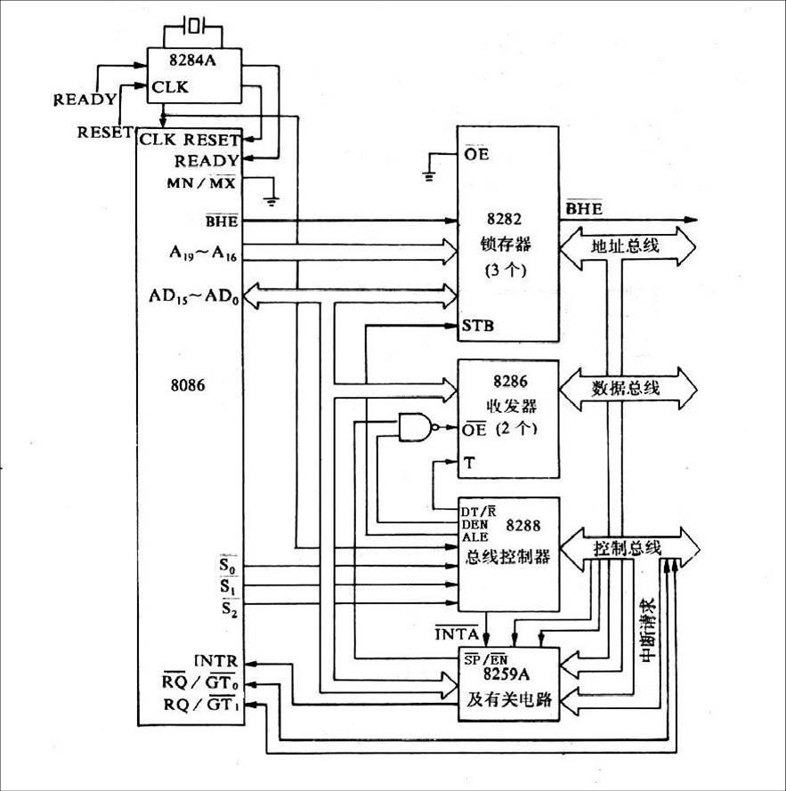
最大模式系统

Slide 76
系统总线BUS
处
理
器
子
系
统
系
统
总
线
形
成
地址总线AB
数据总线DB
控制总线CB
存储器
I/O接口
I/O设备

Slide 77
2.3 8086CPU内部时序
1、时序基本概念
时序指的是计算机内各种操作在时间上的先后次序。
一般来说，计算机通过逐条执行指令完成某项特定的任务，指令的执行是根据时钟脉冲的节拍有序地进行的。
因此，在特定的计算机系统中，完成特定的操作所需要的时间是可以评估的。这样，进一步理解时序概念就意味着要理解各种时间周期。

Slide 78
时钟周期或状态周期：8086CPU内部的逻辑操作以及与外部存储器和I/O交换数据进行的总线操作全部由CPU的时钟来定时的。CPU的基本定时单位称为时钟周期或者状态周期。假设8086的主频为10MHz，一个时钟周期为100ns。
总线周期：CPU为了读取指令或传送数据，需要通过总线接口部件BIU与存储器或I/O接口进行信息交互，执行对总线的操作。进行一次数据传送的总线操作定义为一个总线周期。
指令周期：完成一条指令所需要的时间，是由一个或多个总线周期组成。

Slide 79
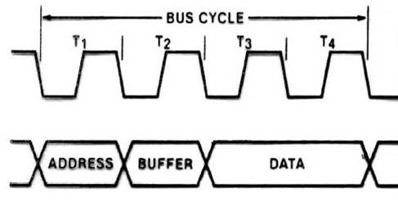
2、典型时序图
典型总线周期示意图

Slide 80
8086指令执行过程
下面用动画形式演示如下指令的执行过程
1000:100 MOV AL,[2000H] ; A0 00 20
1000:103 ADD AL,02H ; 04 02
1000:105 HLT ; F4

Slide 81
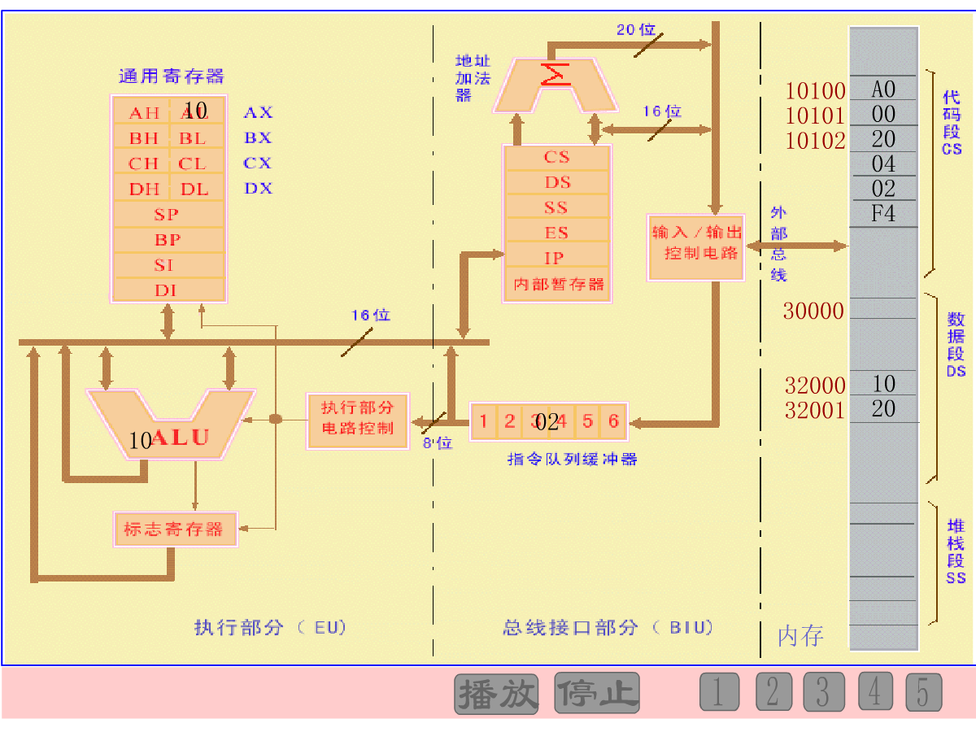
演示

Slide 82
2.4 80x86典型微处理器介绍
一、80486微处理机
80486微处理机是在80386微处理机的基础上改进并发展起来的32位机。内部寄存器和数据总线宽度都是32位，地址总线也是32位，使得可寻址的内存空间达到4GB。虚拟内存空间达到64TB。80486CPU将浮点运算部件（FPU）、8KB高速缓冲（Cache）存储器等集成在一块芯片内。
80486微处理机采用了一些新技术，如：RISC---Reduced Instruction Set Computer（精减指令集计算机）技术、突发式总线技术等，使微处理机的性能大大提高。

Slide 83
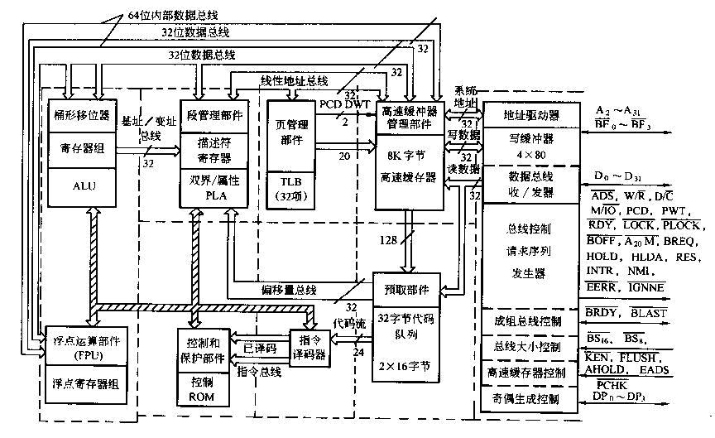
1、 80486内部结构框图
80486内部功能结构框图

Slide 84
1、80486微处理机的特点
增强型 80487协处理器
存储器管理部件MMU
（Memory Menagement Unit）
8KB数据和指令Cache
采用RISC技术
内部数据总线宽度为64位

Slide 85
2、80486微处理机的寄存器
80486CPU的寄存器可分为四类
基本结构寄存器
系统级寄存器
浮点寄存器
调试和测试寄存器

Slide 86
二、 Pentium系列微处理机
1、 Pentium系列微处理机特点
Pentium微处理机内部采用超标量双流水线结构，每条流水线包含5个步级。（u流水线和v流水线 )
浮点部件拥有专用的加法和乘/除法单元使得复杂而精确的运算速度大大提高
在指令预处理中增加了分支预测逻辑，使分支指令不停顿流水线的执行。
Pentium内部采用2个彼此独立的8KB代码高速缓存和8KB数据高速缓存
Pentium内部数据总线为32位，CPU和内存进行数据交换的外部数据总线为64位 。
对存储器的管理也采用分段和分页。

Slide 87
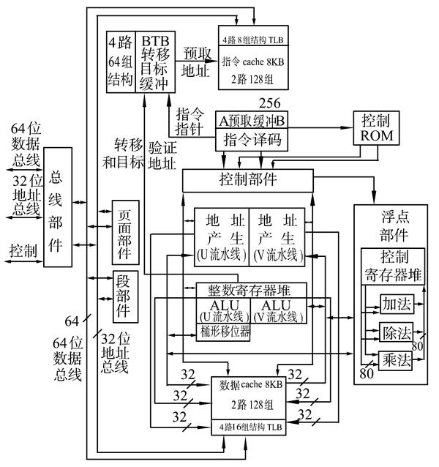
2、Pentium
结构框图

Slide 88
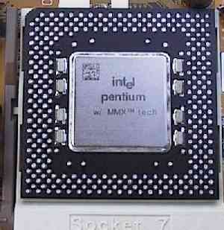
3、 Pentium系列微处理机

Slide 89
